Slide 1

Trường đại học công nghệ thông tin
GVHD: Huỳnh tuấn anh
GVTH: HUỲNH HỒ THỊ MỘNG TRINH

Slide 2
Báo cáo đồ án
:Ngô Hiếu tín
Mssv 18521498
TRẦN huy quỳnh
Mssv: 18521329

Slide 3
NỘI DUNG CỦA CHƯƠNG TRÌNH
1.LÝ DO, Ý TƯỞNG CHỌN ĐỀ TÀI
2. PHÂN TÍCH, MÔ TẢ HƯỚNG GIẢI QUYẾT 2.2. Phân tích thuật toán sắp xếp lịch làm partime.
2.3. Quản Lí Nhân Viên
3. CÔNG CỤ THỰC HIỆN
4. Kết Qủa
5. HƯỚNG DẪN CHI TIẾT CÁCH SỬ DỤNG CHƯƠNG TRÌNH
6. TỔNG KẾT
7. DỰ ĐỊNH NÂNG CẤP CHƯƠNG TRÌNH

Slide 4
1.Lý do, ý tưởng chọn đề tài:

Slide 5
1.1. Lý DO CHỌN ĐỀ TÀI
Theo kinh nghiệm đi làm quán café ở khu vực quanh làng đại học của em, các quán còn sử dụng cách sắp xếp lịch partime thủ công tốn khá nhiều thời gian, và quản lí nhân viên bằng cách thủ công (ghi chép và sử dụng giấy hoặc tự viết bằng excel).
Thật vậy, hầu hết quán ở làng đại học còn sử dụng cách sắp xếp thủ công. Bằng cách đăng ký lịch làm trên google drive trang tính vào trước kết thúc mỗi tuần để người chủ sắp xếp lịch làm cho tuần tiếp theo ( sử dụng drive khá tiện ích). Việc làm này tốn rất nhiều thời gian không đáng có và theo xu hướng ý kiến cá nhân nên khá khó mang tính công bằng cho mỗi nhân viên
Vào cuối tháng, việc kết sổ và tính lương cho nhân viên phải kiếm tra một cách thủ công rất mất thời gian.

Slide 6
1.2 Ý TƯỞNG ĐỀ TÀI
Nhóm em đề xuất thuật toán sắp xếp lịch làm partime, song thuật toán chưa giải quyết được ràng buộc nhân viên cho buổi làm ( ca tối phải có trưởng ca, ca tối phải có nam, ….). Thuật toán xem mỗi nhân viên là như nhau. *Bản nâng cấp thuật toán sẽ giải quyết được theo yêu cầu của mỗi quán café
Vừa Sắp xếp phần mềm cũng tính luôn số giờ làm của mỗi nhân viên trong một tuần qua đó người quản lí dễ dàng kiểm tra cũng như là chỉnh sửa (tính năng quản lí nhân viên).
Áp dụng tính năng google drive trang tính để lấy dữ liệu nhân viên đăng ký lịch làm.

Slide 7
1.2 Ý TƯỞNG ĐỀ TÀI 1.2.1. Mục đích
Giảm thiểu thời gian sắp xếp lịch làm cho mỗi quán cũng như thống kê nhân viên trong quán.
Nhân viên biết sớm lịch làm mình trong tuần dễ dàng lên kế hoạch cho tuần đó.
Tăng độ chính xác lương của nhân viên tránh xích mích chủ và nhân viên.
Tạo tính công bằng khi sắp xếp lịch.

Slide 8
1.2 Ý TƯỞNG ĐỀ TÀI 1.2.1. Mục đích
Giảm thiểu thời gian sắp xếp lịch làm cho mỗi quán cũng như thống kê nhân viên trong quán.
Nhân viên biết sớm lịch làm mình trong tuần dễ dàng lên kế hoạch cho tuần đó.
Tăng độ chính xác lương của nhân viên tránh xích mích chủ và nhân viên.
Tạo tính công bằng khi sắp xếp lịch.

Slide 9
2. PHÂN TÍCH, MÔ TẢ HƯỚNG GIẢI QUYẾT

Slide 10
Home
(Trang Chủ)
Profile
(Thông Tin Nhân Viên)
Database
FormĐăngNhập
Management
(Quản Lí Nhân Viên)
Excel
Google Drive
Work Schedule
(Sắp Xếp)

Slide 11
2. PHÂN TÍCH, MÔ TẢ HƯỚNG GIẢI QUYẾT *Sơ đồ Cơ sở dữ liệu

Slide 12
2. PHÂN TÍCH, MÔ TẢ HƯỚNG GIẢI QUYẾT 2.2. Phân TÍCH THUẬT TOÁN SĂP XẾP
Dựa vào tỉ lệ để xếp nhân viên lượt đầu.
Dựa vào ba độ ưu tiên để xếp nhân viên đầy lịch.
ƯU TIÊN 1 : Ưu tiên nhân viên Số ca theo tỉ lệ không đủ
ƯU TIÊN 2 : Ưu tiên cho những nhân viên đăng ký lịch ít
Ưu tiên 3 : Nhân viên số ca theo tỉ lệ vẫn không đủ, sắp xếp lại và thay cho những nhân viên đã quá số ca theo tỉ lệ.

Slide 13
2. PHÂN TÍCH, MÔ TẢ HƯỚNG GIẢI QUYẾT 2.3. Phân TÍCH THUẬT TOÁN SĂP XẾP
Tích hợp tính năng thêm, sửa , xóa . Và tính năng tự động tính số giờ làm khi sắp xếp lịch.
Hiển thị số nhân viên đang làm.
Hiển thị các thông số tổng quát ( số giờ làm trong tuần) và số nhân viên hiện có

Slide 14
3.CÔNG CỤ THỰC HIỆN
WINFORM C#.
GOOGLE API.
MY SQL

Slide 15
4. Kết Quả *TÍCH CỰC
SẮP XẾP DỰA TRÊN GOOGLE DRIVE
QUẢN LÍ NHÂN VIÊN
TÍNH LƯƠNG NHÂN VIÊN TRONG TUẦN SAU KHI SẮP XẾP
THÊM, SỬA , XÓA
CÁC CHỨC NĂNG PHỤ. 4. Kết Qủa

Slide 16
4. Kết Quả *Điểm yếu
Sử dụng Excel nên việc truy xuất sao lưu còn chậm.
Đôi khi bị lỗi.
File Setup phải thêm bước chương trình mới chạy được bình thường

Slide 17
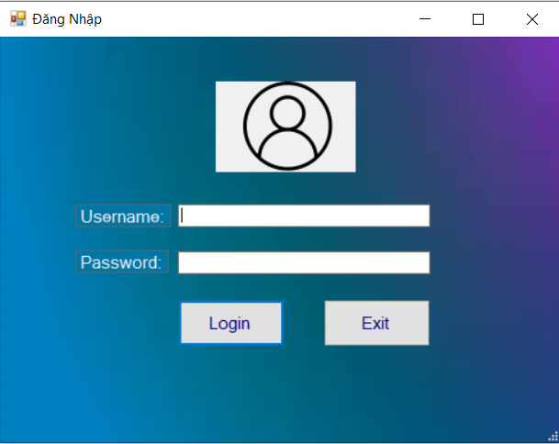
5. HƯỚNG DẪN CHI TIẾT CÁCH SỬ DỤNG CHƯƠNG TRÌNH
FormĐăngNhập
Username và Password sẽ được khởi tọa khi người dùng sử dụng chương trình. (Mặc định sẽ là admin và 123456).
Thêm những MessageBox khi click vào các button
Ngoài ra khi tài khoản và mật khẩu sai sẽ hiện Message thông báo và thoát.

Slide 18
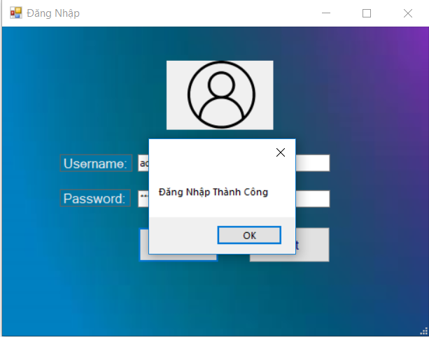
5. HƯỚNG DẪN CHI TIẾT CÁCH SỬ DỤNG CHƯƠNG TRÌNH
Khi đăng nhập thành công

Slide 19
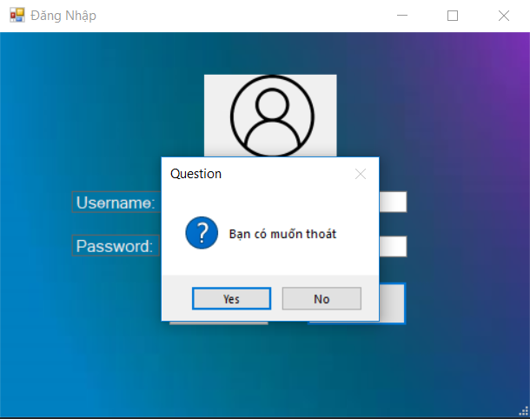
5. HƯỚNG DẪN CHI TIẾT CÁCH SỬ DỤNG CHƯƠNG TRÌNH
Khi Click Button Exit

Slide 20
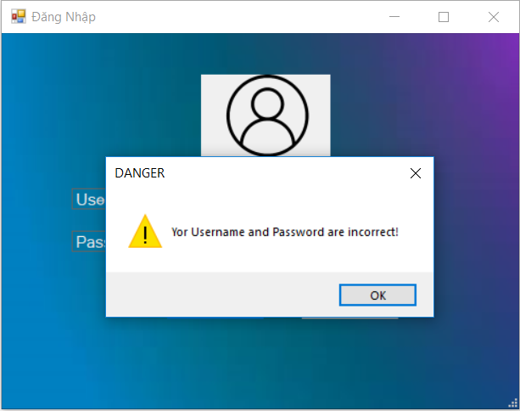
5. HƯỚNG DẪN CHI TIẾT CÁCH SỬ DỤNG CHƯƠNG TRÌNH
Khi nhập tài khoản mật khẩu sai

Slide 21
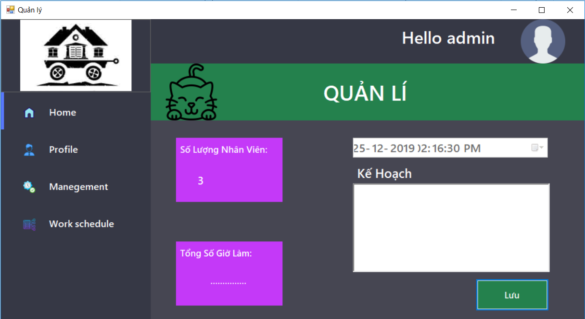
5. HƯỚNG DẪN CHI TIẾT CÁCH SỬ DỤNG CHƯƠNG TRÌNH
Màn Hình Mặc định
(Home)

Slide 22
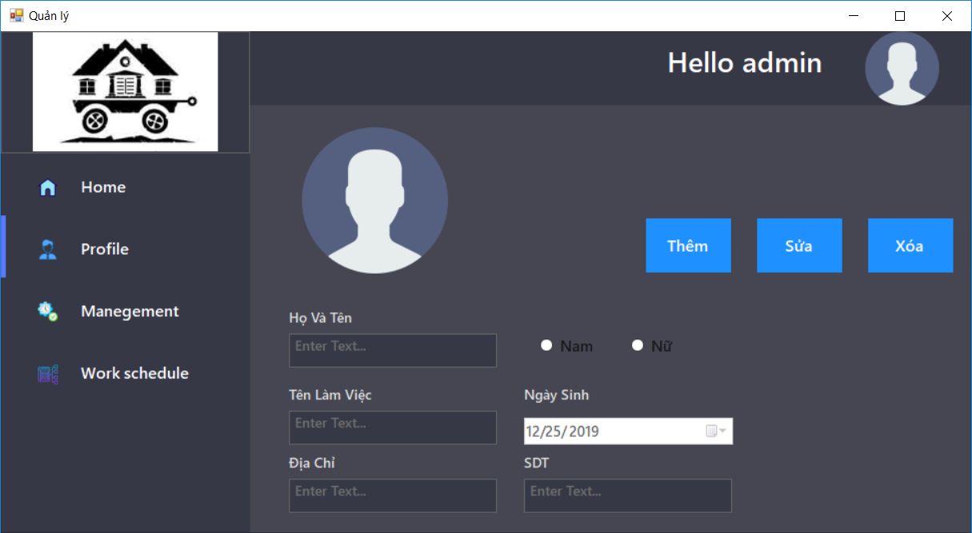
5. HƯỚNG DẪN CHI TIẾT CÁCH SỬ DỤNG CHƯƠNG TRÌNH
thông tin Nhân Viên

Slide 23
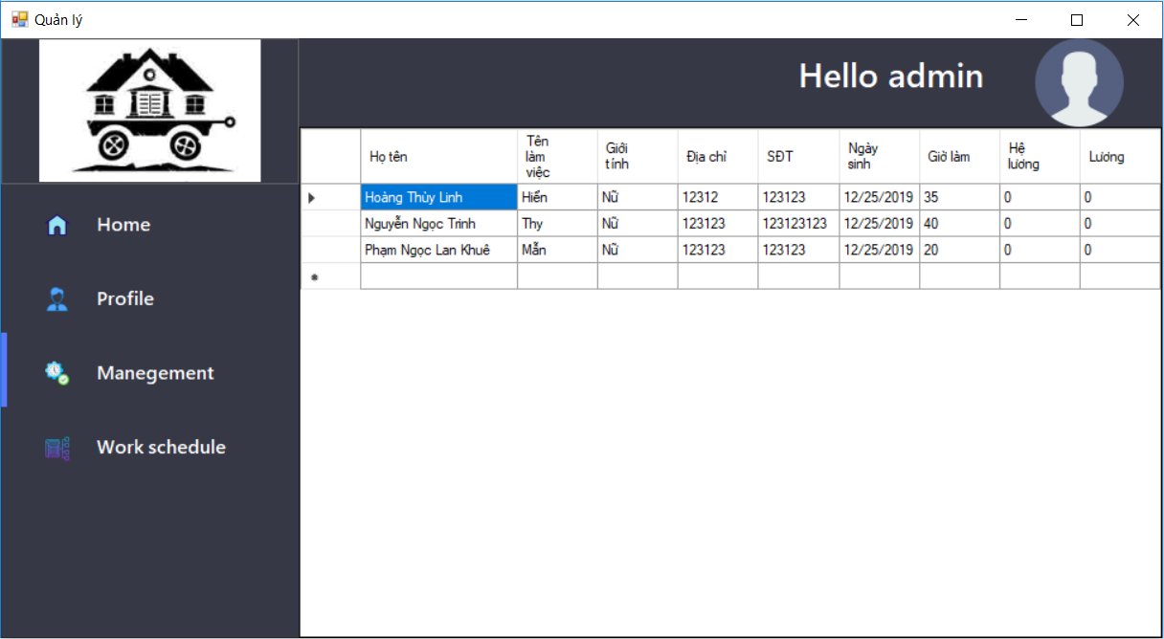
5. HƯỚNG DẪN CHI TIẾT CÁCH SỬ DỤNG CHƯƠNG TRÌNH
Quản Lí Nhân Viên

Slide 24
5. HƯỚNG DẪN CHI TIẾT CÁCH SỬ DỤNG CHƯƠNG TRÌNH
Quản Lí Nhân Viên

Slide 25
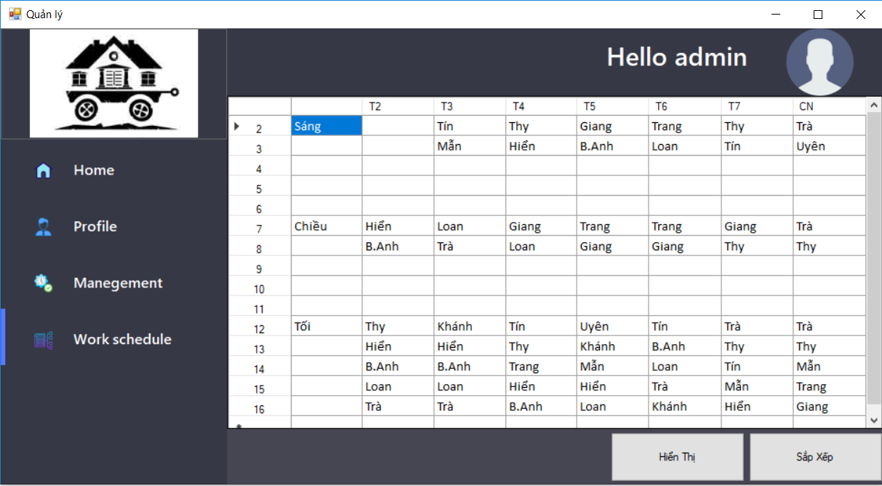
5. HƯỚNG DẪN CHI TIẾT CÁCH SỬ DỤNG CHƯƠNG TRÌNH
Sắp Xếp Lịch Làm

Slide 26
5. HƯỚNG DẪN CHI TIẾT CÁCH SỬ DỤNG CHƯƠNG TRÌNH
VIDEO Sử dụng.
Mặc định phần mềm sử dụng link drive:
https://docs.google.com/spreadsheets/d/12OLgTc_9gMbiPh2H0LsQuZHCi7heKRViZiZMJf8G0kk/edit#gid=0

Slide 27
6.TổNg kết
Giao diện hoàn thiện, dễ thương.
Các thông tin xử lý chính xác.
Hỗ trợ cho việc sắp xếp lịch làm cho các quán có nhân viên partime.

Slide 28
7. DỰ ĐỊNH NÂNG CẤP CHƯƠNG TRÌNH
Cá nhân hóa thuật toán sắp xếp lịch làm cho từng quán ( ràng buộc, độ ưu tiên ,…).
Hoàn thiện thêm thuật toán về tốc độ và Chuyển đổi Dữ liệu từ file excel sang dạng khác để chương trình nhanh hơn ít tốn bước hơn.
Thêm chức năng sửa tên nhân viên ở giao diện Management.
Tính lương nhân viên theo mỗi tuần bao gồm 4 tuần (1 tháng).

